Slide 1
CHỦ ĐỀ 8
PHÉP NHÂN, PHÉP CHIA
BÀI 45
LUYỆN TẬP CHUNG

Slide 3





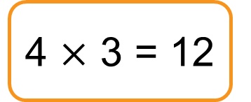
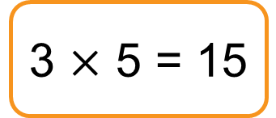
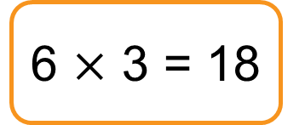
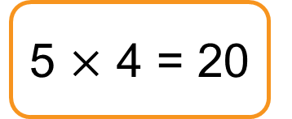
1
Tìm phép nhân thích hợp.
5 $×$ 4 = 20
6 $×$ 3 = 18
3 $×$ 5 = 15
4 $×$ 3 = 12

Slide 4
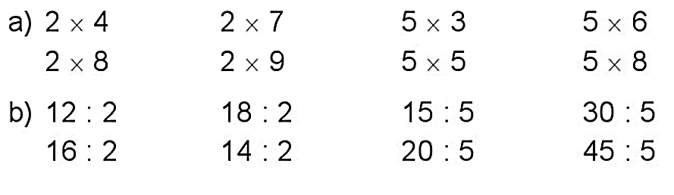
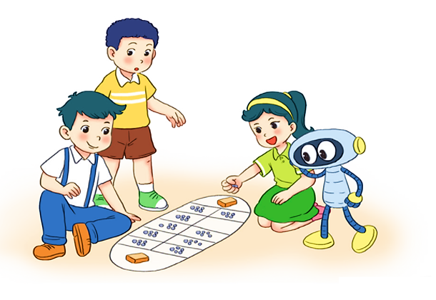

= 8
= 14
= 15
= 30
= 16
= 18
= 25
= 40
2
Tính nhẩm.
= 6
= 9
= 3
= 6
= 8
= 7
= 4
= 9
3
Trong trò chơi Ô ăn quan, mỗi ô có 5 viên sỏi. Hỏi 10 ô như vậy có tất cả bao nhiêu viên sỏi?
Bài giải
10 ô như vậy có tất cả số viên sỏi là:
5 $×$ 10 = 50 (viên)
Đáp số: 50 viên sỏi.

Slide 5
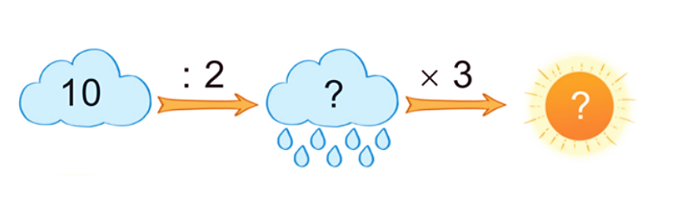
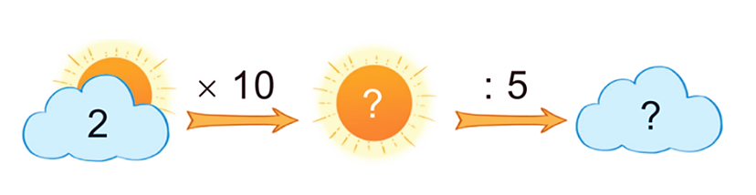
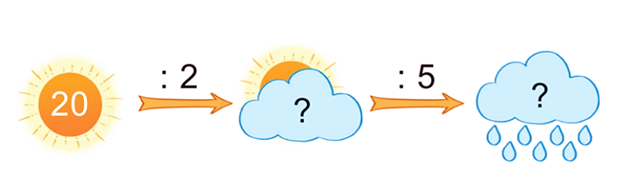
4
Số
?
a)
5
15
b)
20
4
c)
2
10

Slide 7
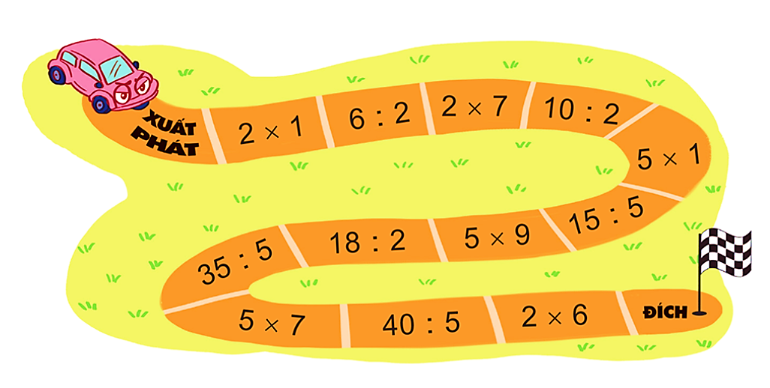
1
Tính nhẩm.
26
14
26
26
5
3
26
2
26
5
26
26
3
26
45
6
26
7
26
26
26
12
35
8

Slide 8


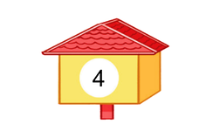
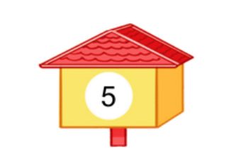
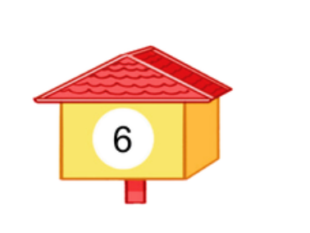


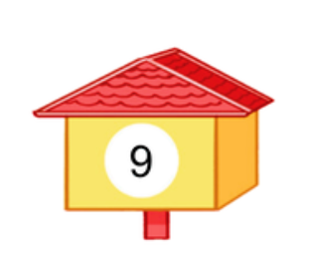
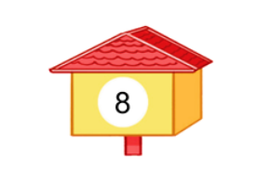


2
Tìm chuồng cho chim bồ câu.

Slide 9

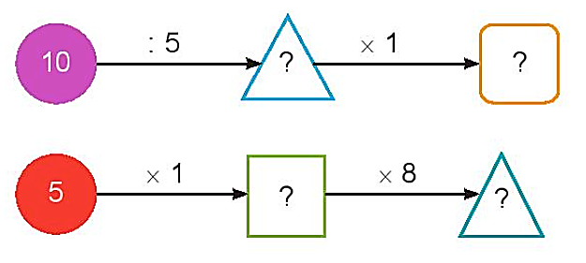
3
Có 35 bạn tham gia đi cắm trại. Cô giáo chia đều các bạn thành 5 nhóm. Hỏi mỗi nhóm có bao nhiêu bạn?
Bài giải
Mỗi nhóm như vậy có số bạn là:
35 : 5 = 7 (bạn)
Đáp số: 7 bạn.
4
Số
?
a)
2
2
b)
5
40

Slide 11


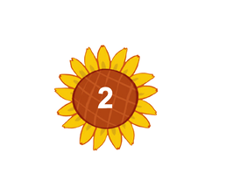
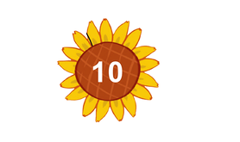
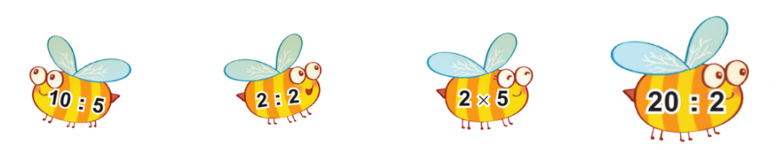
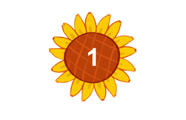


1
a) Tìm con ong phù hợp với bông hoa.
b) Bông hoa nào có nhiều ong đậu nhất?

Slide 12
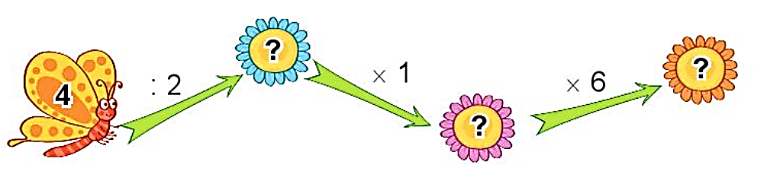
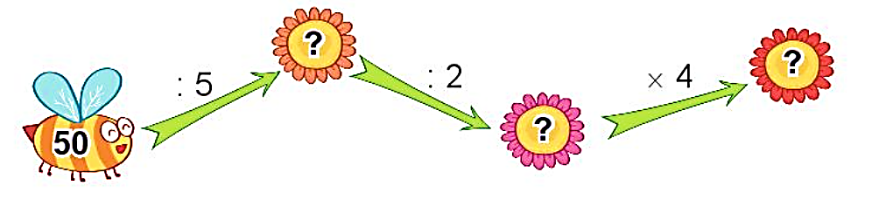

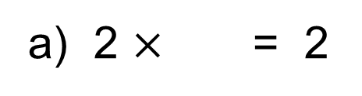
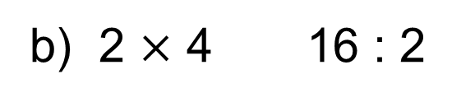
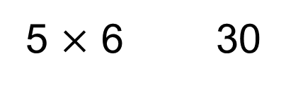
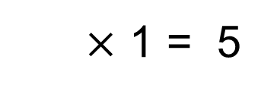
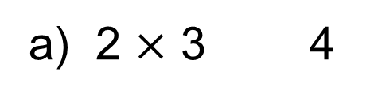
3
Số
?
2
12
2
Số
?
a)
2
10
20
?
a) 2 $×$ = 2
1
b)
5
5
?
$×$ 1 = 5
4
>; <; =
?
?
b) 5 : = 1
5
?
=
>
?
?
a) 2 $×$ 3 4
b) 2 $×$ 4 16 : 2
2
: 2 = 1
2
8
8
?
?
=
<
5 $×$ 6 30
35 : 5 40 : 5
30
7
8

Slide 14
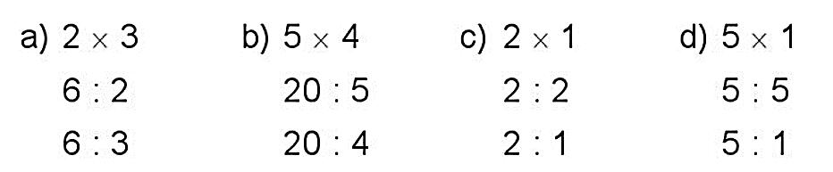
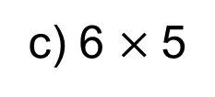
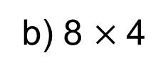
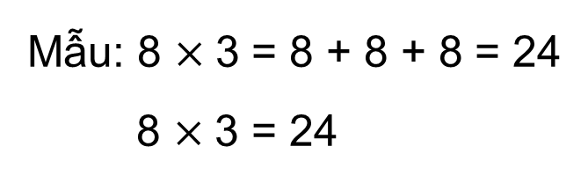
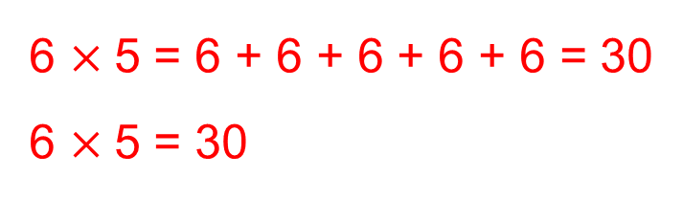
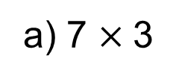
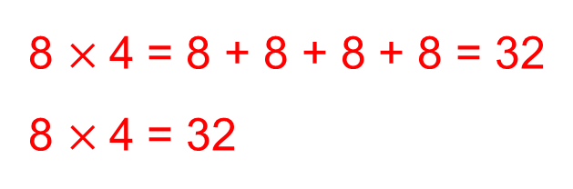
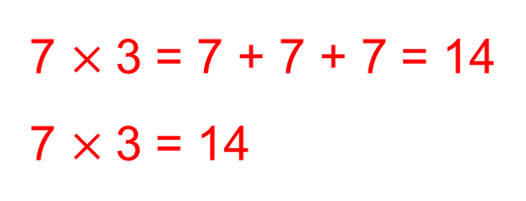
= 8
= 20
= 2
= 5
= 3
= 4
= 1
= 1
1
Tính nhẩm.
= 2
= 5
= 2
= 5
2
Viết tích thành tổng rồi tính (theo mẫu).
a) 7 $×$3
Mẫu: 8 $×$3 = 8 + 8 + 8 = 24
8 $×$3 = 24
7 $×$3 = 7 + 7 + 7 = 14
7 $×$3 = 14
b) 8 $×$4
c) 6 $×$5
8 $×$4 = 8 + 8 + 8 + 8 = 32
8 $×$4 = 32
6 $×$5 = 6 + 6 + 6 + 6 + 6 = 30
6 $×$5 = 30

Slide 15
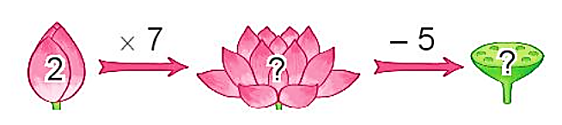
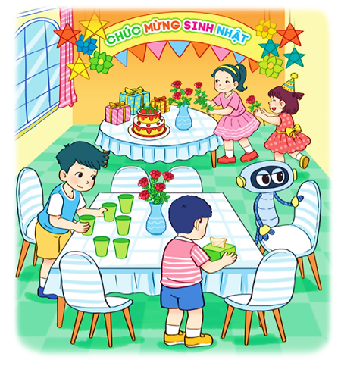
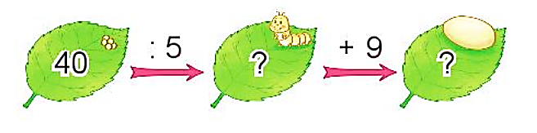

3
a)
14
9
Số
?
8
17
b)
4
Khi chuẩn bị cho buổi sinh nhật, mỗi lọ hoa Mai cắm 5 bông hoa. Hỏi 2 lọ hoa như vậy Mai cắm tất cả bao nhiêu bông hoa?
Bài giải
2 lọ hoa như vậy Mai cắm tất cả số bông hoa là:
5 $×$ 2 = 10 (bông)
Đáp số: 10 bông hoa.

Slide 17
1
Số
?
a)
Thừa số | 2 | 5 | 2 | 5 | 2 | 5
Thừa số | 5 | 6 | 7 | 8 | 3 | 9
Tích | 10 | ? | ? | ? | ? | ?
30
14
40
6
45
b)
Số bị chia | 12 | 15 | 14 | 30 | 8 | 10
Số chia | 2 | 5 | 2 | 5 | 2 | 5
Thương | 6 | ? | ? | ? | ? | ?
3
7
6
4
2

Slide 18
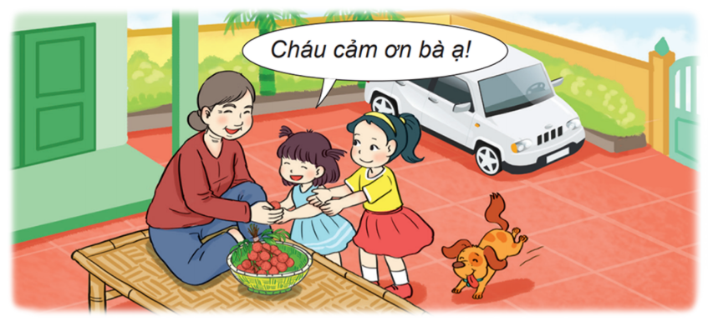
Bài giải
Mỗi cháu được số quả vải là:
2
Bà có 20 quả vải, bà chia đều cho 2 cháu. Hỏi mỗi cháu được bao nhiêu quả vải?
20 : 2 = 10 (quả)
Đáp số: 10 quả vải.

Slide 19
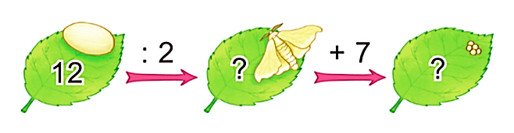
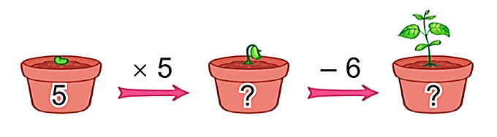
3
Số
?
a)
6
13
b)
25
19

Slide 21

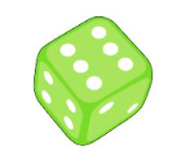


ĐƯỜNG ĐẾN KHO BÁU
Chơi theo nhóm.
Người chơi bắt đầu từ vị trí xuất phát. Khi đến lượt, người chơi gieo xúc xắc. Đếm số chấm ở mặt trên xúc xắc rồi di chuyển số ô bằng số chấm nhận được. Nếu đến hình thì đi tiếp tới ô theo đường mũi tên.
Nêu kết quả của phép tính tại ô đi đến, nếu nêu sai kết quả thì phải quay về ô xuất phát trước đó.
Trò chơi kết thúc khi có người đến được kho báu.

Slide 22
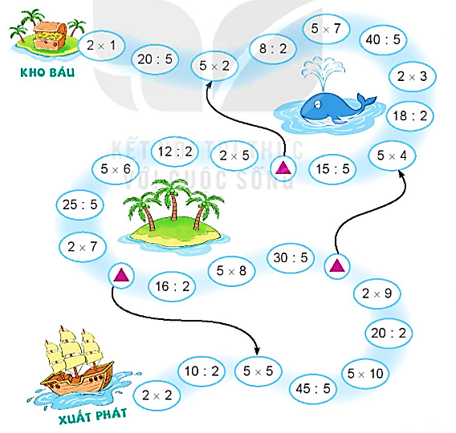
ĐƯỜNG ĐẾN KHO BÁU

